Slide 1
הפונקציה הקווית
והייצוג האלגברי שלה
לירון דוד

Slide 2
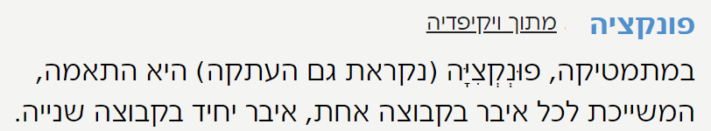
מהי פונקציה?
,x הוא פונקציה של y
xאם בחירת כל ערך מספרי אפשרי של
.yקובעת ערך מספרי מתאים יחיד עבור

Slide 3
דרכים לייצג פונקציה :
ייצוג מילולי :
תיאור מילולי של כלל ההתאמה.
ייצוג אלגברי :
ביטוי כלל ההתאמה באמצעות ביטוי אלגברי.
ייצוג באמצעות טבלה :
טבלה מספרית, ובה ציון הכינוי של הגדלים המתוארים בה.
ייצוג גרפי :
.xשבהן הוא פונקציה של yשבהן ,(x,yסימון כל הנקודות (

Slide 4

דוגמה לייצוג פונקציה ב- 4 דרכים
ייצוג מילוי :
הגדול ממנו ב- 3. y את המספרxנתונה הפונקציה המתאימה לכל
ייצוג ביטוי אלגברי:
$$y=x+3$$
ייצוג באמצעות טבלה :
x
-5
-3
0
2
3
5
y
-2
0
3
5
6
8

Slide 5
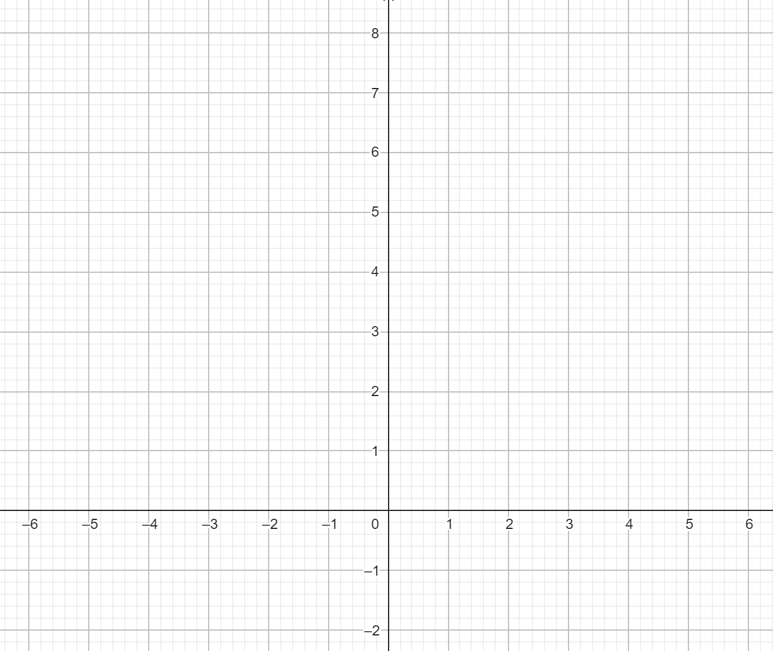
ייצוג גרפי :
בעזרת הייצוג האלגברי
ניצור ייצוג גרפי.
x
y
-5
-2
-3
0
0
3
2
5
3
6
5
8

